Slide 1
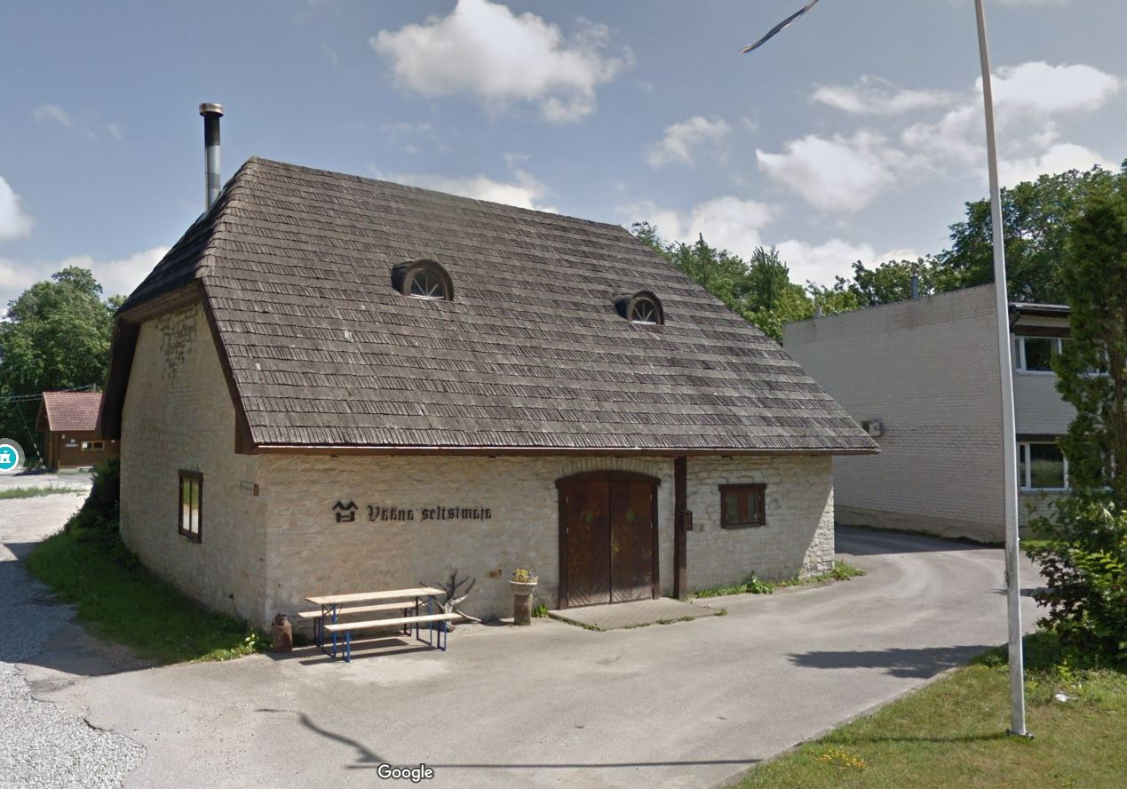
RMK Väänat külastamas 2024 Jaan Schults

Slide 2
RMK on Eesti ainus riigitulundusasutus
Metsaseadus:
6. Jagu
Riigimetsa majandamine
§ 43. Riigimetsa majandamise ja majandamise finantseerimise korraldamine:
(2) Kliimaministeeriumi, Kaitseministeeriumi ning Majandus- ja Kommunikatsiooniministeeriumi valitsetavat riigimetsa majandab ja selle majandamist finantseerib Riigimetsa Majandamise Keskus. Kaitseministeeriumi valitsetava riigimetsa majandamine toimub valdkonna eest vastutava ministri määratud asutusega sõlmitud kokkuleppe alusel.
§ 47. Riigimetsa Majandamise Keskus
(1) Riigimetsa Majandamise Keskus (edaspidi RMK) on riigitulundusasutus, kes riigimetsa majandajana tegutseb Kliimaministeeriumi valitsemisalas käesoleva seaduse, teiste õigusaktide ja oma põhimääruse alusel.

Slide 3
Mida tähendab riigitulundusasutus
Saab tulu majandustegevusest. Ei saa riigi eelarvest rahastust.
2. Peab kõik seadusega pandud ülesanded lahendama puidumüügist ja muudest majandustegevustest saadud finantsvahenditega. Kõik riigimetsa tegevused alates istikute kasvatamisest kuni teede ehitamiseni ja külastusobjektide korrashoiuni.
3. Sealhulgas maksab kõik maksud sarnaselt muude ettevõtetega (käibemaks, maamaks, tööjõu maksud, dividendid riigieelarvesse sh tulumaks dividendidelt)

Slide 4
Mida RMK ei tee
Ei majanda teiste maaomanike metsi;
RMK ei teosta kontrolli teiste maaomanike tegevuse üle nende maadel ega osuta neile nõustamisteenust;
Ei otsusta metsades kaitsealade moodustamist , osaleb vaid aruteludel riigimaa osas.
Ei koosta kaitsealade kaitse-eeskirju ega kaitsekorralduskavasid.
Ei kehtesta arvestuslanki riigimaa osas, esitab oma ettepaneku.
Ei väljasta endale metsateatisi.
Ei tegele kodanike kodudele juurdepääsuteede rajamisega ning lumelükkamisega kohaliku liikluse tagamiseks.
Ei oma õigust teostada menetlustoiminguid väärtegude käsitlusel.

Slide 5
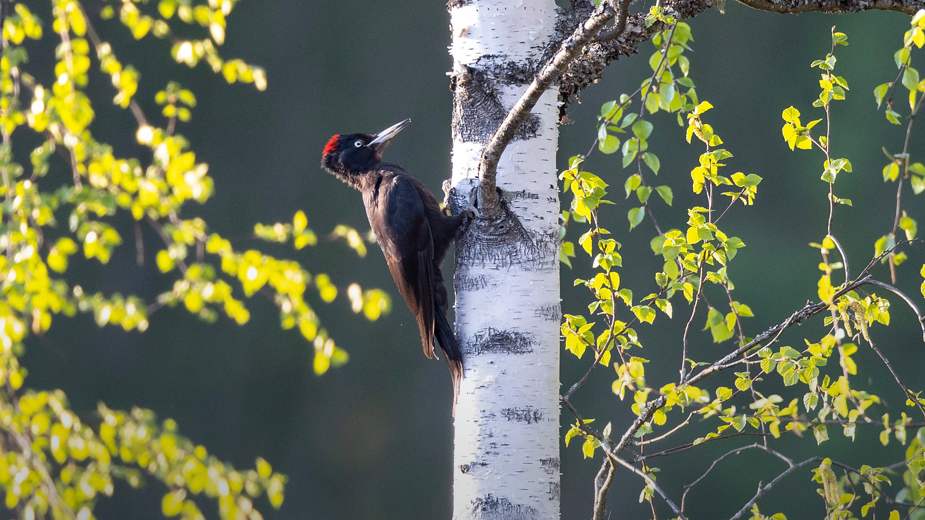
Väljavõtteid RMK aastaraamatust 2023
Seisuga juuni 2024

Slide 6
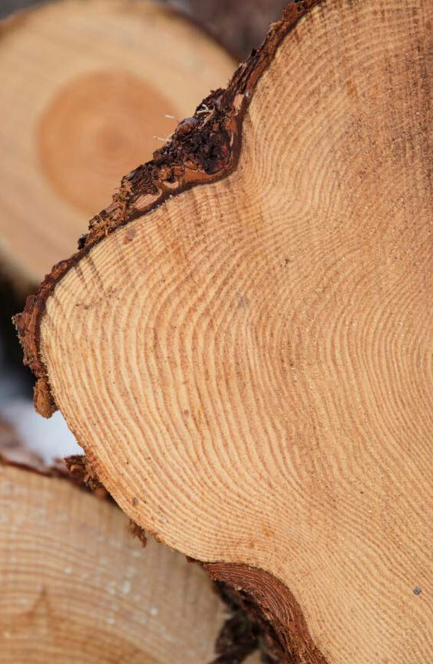
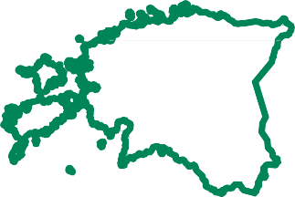








RMK FAKTID 2023
RMK valduses olevat maad
1 416 922 ha
Sellest metsamaad
1 054 459 ha
Range kaitse all olevat metsa
32,1%
Majandus- piirangutega metsa
9,4%
Majandatavat metsa
58,5%
Seotud CO₂
5,9 mln tonni
Külastusi RMK hallatavatel puhke- ja kaitsealadel
2,96 mln
Töötajaid + töövõtjaid
761 + 5700
Müüdud puit
3,9 mln m³

Slide 7







PANUS MAJANDUSSE JA RIIGIKASSASSE
302,3
306,4
RMK on Eesti ainus riigitulundusasutus
218,7
221,3
209,1
187,5
mln eurot
152,6
128,0
88,9
82,4
84,4
88,0
88,7
75,6
80,6
51,4
38,8
26,8
12,7
13,9
13,3
12,8
14,7
17,9
2018
2019
2020
2021
2022
2023
Käive
Ärikasum
Dividendid
Investeeringud looduskaitsetöödesse ja külastuskorralduse taristusse

Slide 8
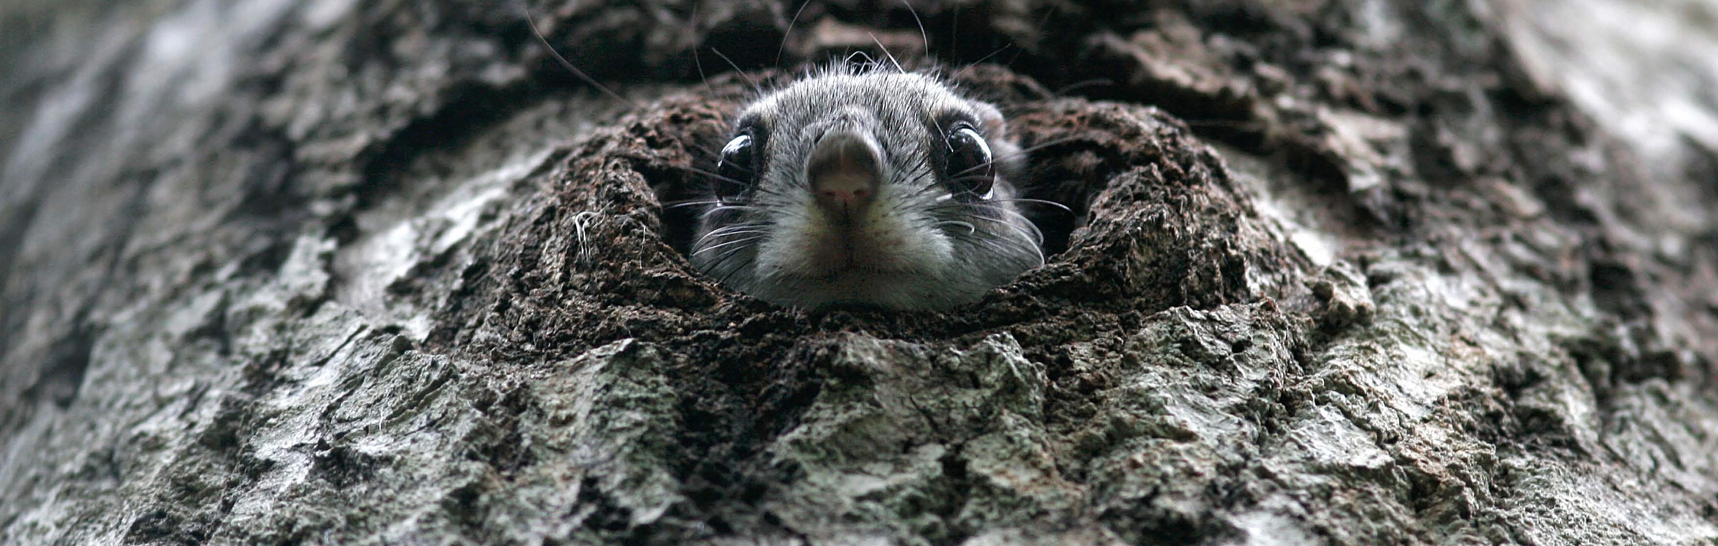

LOODUSKAITSE
Lendorav. Autor: Rainar Kurbel
RMK maadel:
505 kaitse all olevat liiki
51 151 kaitsealuste liikide leiukohta
37 330 ha vääriselupaikade kogupindala
26 110 ha hooldatavaid poollooduslikke kooslusi
3374 ha taastatud elupaiku
5,4 miljonit € kulutusi looduskaitsetöödele

Slide 9
MAA JA METSADE ÜLEVAADE RMK tervikuna
RMK hallatavate maade jaotus (%)
RMK metsamaa jaotus (%)
Rangelt kaitstavat metsa on 338 700 ha.
Neil aladel RMK metsi ei majanda, küll aga võib olla vajalik loodus- kaitseline tegevus.
Majanduspiirangutega metsa on 99 000 ha.
Majandustegevus on neis metsades lubatud, kuid RMK teeb seda minimaalselt.
Uuendusraieid neis metsades ei tehta.
Majandatavat metsa on 616 800 ha.
Neis metsades on majandustegevus lubatud.
Metsamaa
74,4%
Rangelt kaitstav mets
32,1%
Majandus- piirangutega mets
9,4%
100%
Sood
16,2%
100%
Muu (veekogud, rohumaad,
põllud, teed jm)
9,4%
Majandatav mets
58,5%

Slide 10
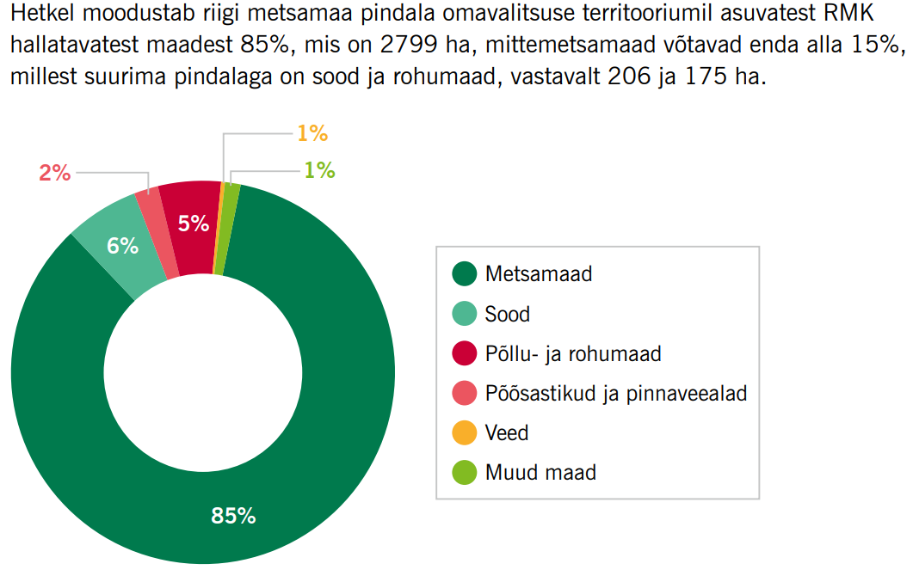
RMK hallatavad maad Harku vallas (2020seis)

Slide 11
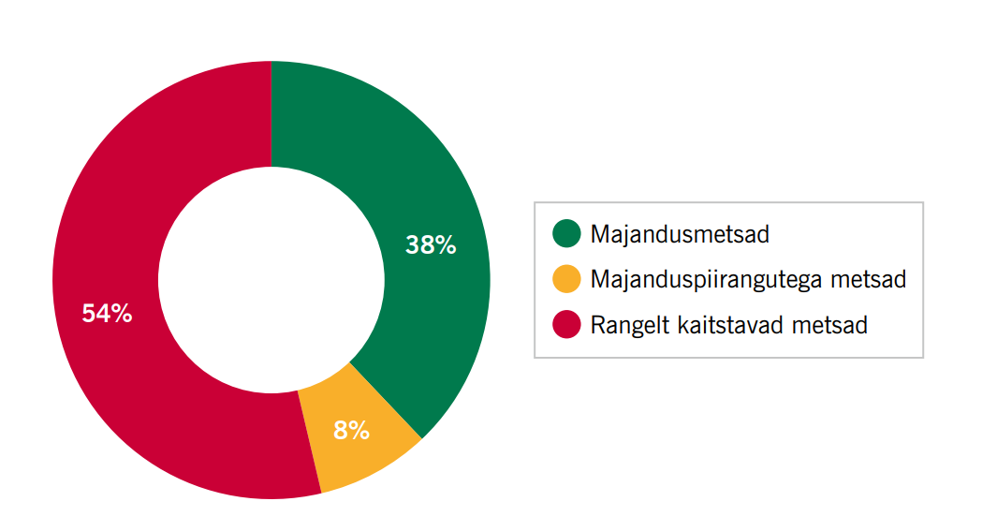
RMK hallatavad metsad Harku vallas (2020seis)

Slide 12
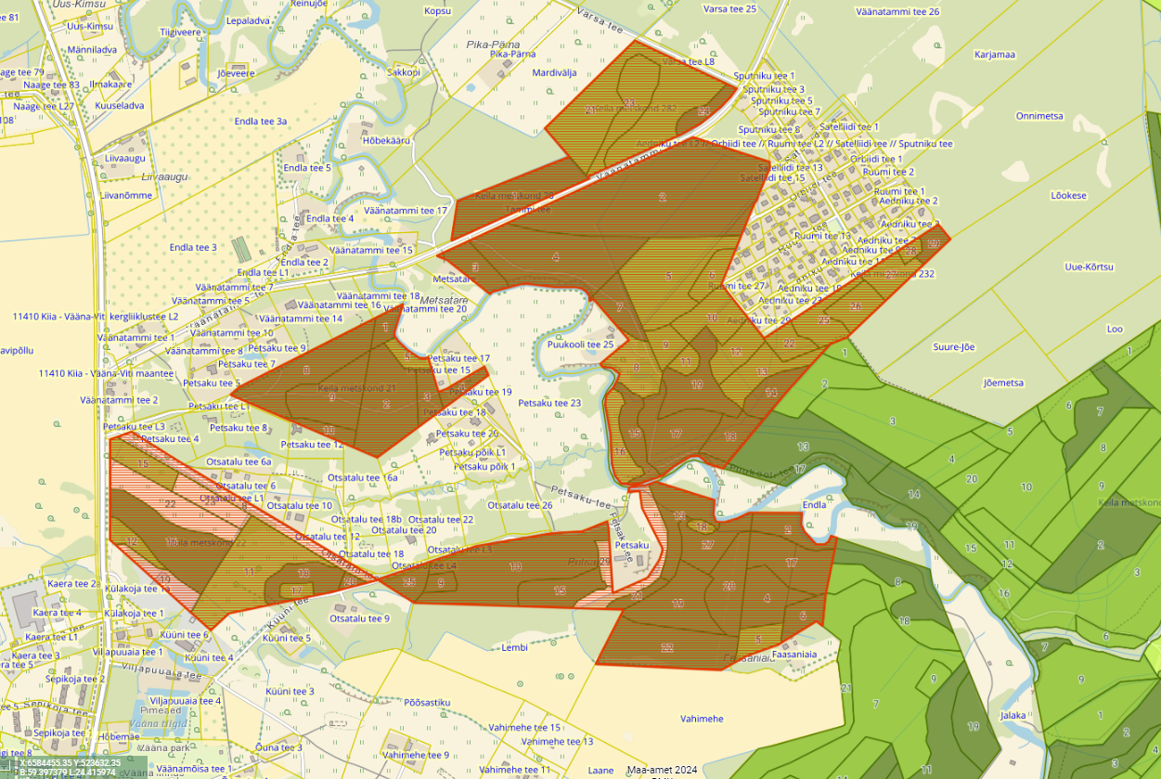
Vääna KAH ala arutati võimalikke raieid 2021 aastal

Slide 13
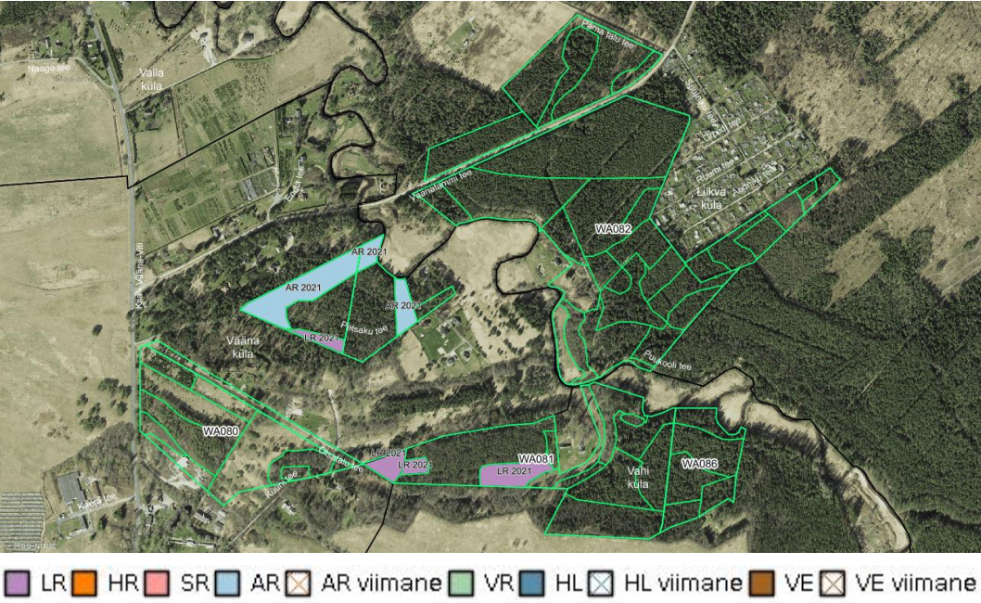
https://www.rmk.ee/metsa-majandamine/metsamajandus/korgendatud-avaliku-huviga-alad

Slide 14
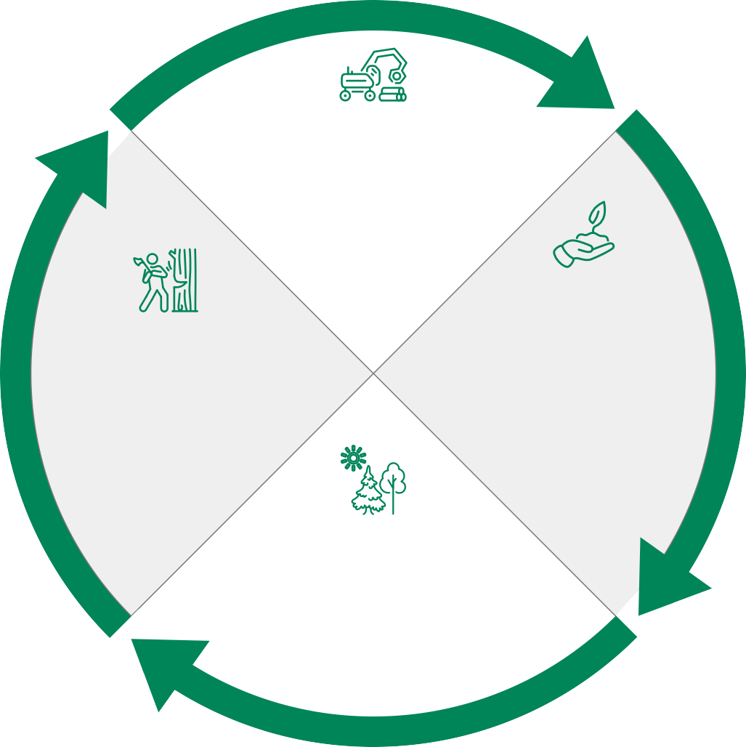
METSATÖÖD
t
a
s
t
a
1
8
0
a
–
3
0
UUENDUSRAIE
Raieküpses majandusmetsas tehakse uuendusraiet,
et võtta puit kasutusele optimaalsel ajal: kui temast saab enim ühiskonnale väärtust luua. Valdavalt uuendatakse metsa lageraiega, mis tagab uue metsapõlve kasvuleminekuks kõige paremad tingimused.
Alternatiivsete raieviiside osakaal tõuseb lähiaastail
20%-ni.
UUENDAMINE
Majandusmetsas on eluring
RMK hoole all on ligi pool Eesti metsadest. 2023. aastal tehti järgmisi metsatöid:
metsauuenduse hooldamine 22 800 ha
noorendike hooldus 19 300 ha
uue metsa rajamine 12 000 ha
uuendusraie 11 100 ha
harvendusraie 9700 ha
sanitaarraie 8000 ha
raadamine 700 ha
kujundusraie 400 ha
Sanitaarraie
Sanitaarraiet tehakse, kui mets on
saanud kahjustada, näiteks pärast tormimurdu või üraskikahjustust.
Kujundusraie
Raietöid on mõnikord vaja ka
loodusobjektide või liikide kaitseks. Sel juhul on tegu kujundusraiega.
Raadamine
Kui metsamaa võetakse kasutusele
muuks otstarbeks, näiteks taristuobjekti või polügooni ehitamiseks, siis nimetatakse selleks vajalikku raiet raadamiseks.
0
–
5
HARVENDUSRAIE
lõppematu. RMK kannab hoolt, et
a
2
igal raiesmikul hakkaks mõne aasta pärast kasvama noor mets. Keskmiselt uueneb
raiesmik riigimetsas vähem kui nelja ja poole aastaga. Noorte istutatud
metsataimede eest on vaja hoolt kanda, eeskätt
nende ümbert niita.
a
0
s
–
Keskealist metsa harvendatakse, et kõige parema potentsiaaliga puudel oleks piisavalt kasvuruumi. Nii on tulevikus varutav puit kvaliteetne ning mets
püsib tervem.
ta
6
t
0
a
a
s
t
a
t
NOORENDIKE HOOLDUS
Noorendike hooldus ehk valgustusraie
on kõige tähtsam metsakasvatusvõte.
Sellega parandatakse kasvama jäetavate puude valgus- ja toitumistingimusi
ning kujundatakse metsa puuliigiline koosseis.
t
a
t
–
s
5
2
0
a
a

